Slide 1
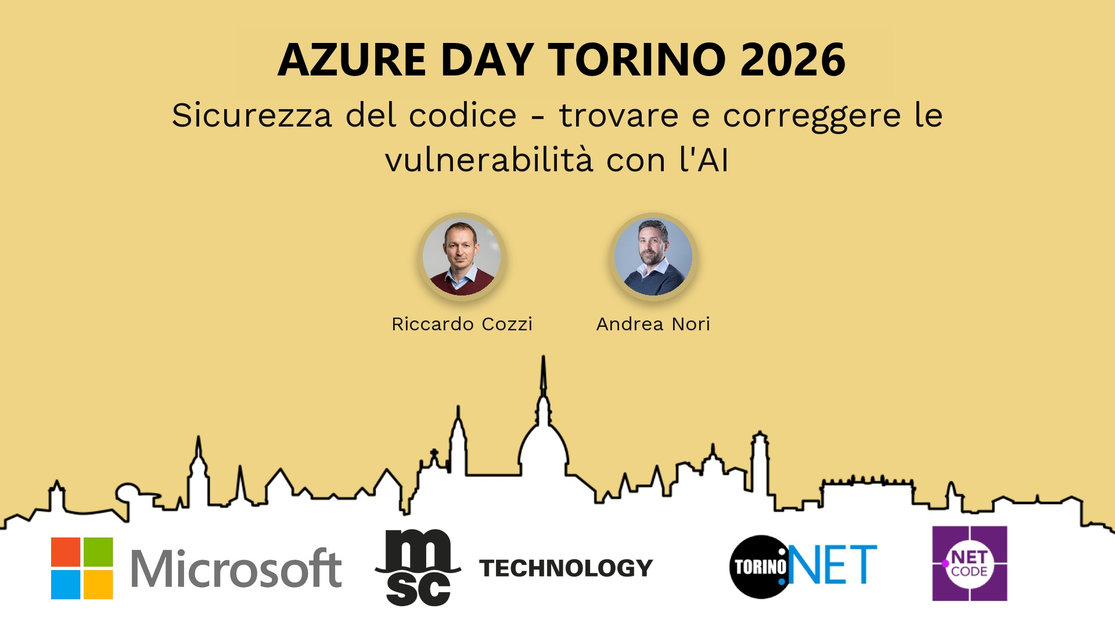
Session Banner - Sicurezza del codice - trovare e correggere le vulnerabilità con l'AI
Notes:
This is the opening banner slide for 'Sicurezza del codice - trovare e correggere le vulnerabilità con l'AI'. The session is presented by: Riccardo Cozzi, Andrea Nori. This slide sets the visual theme for the presentation.

Slide 2
Sicurezza del codice - trovare e correggere le vulnerabilità con l'AI
Notes:
Main title slide displaying 'Sicurezza del codice - trovare e correggere le vulnerabilità con l'AI'. Presented by: Riccardo Cozzi, Andrea Nori. Use this slide to introduce the session topic.

Slide 3
Event Sponsors
Notes:
Sponsor acknowledgment slide. Take a moment to thank the event sponsors and explain their support for the conference.

Slide 4
Sicurezza del codice - trovare e correggere le vulnerabilità con l'AI
l codice oggi si scrive — anche con l'AI — più velocemente che mai, ma la sicurezza fatica a stare al passo: troppe vulnerabilità, troppo rumore, e trovarle è solo metà del lavoro
In questa sessione vediamo come un approccio agentic alla sicurezza del codice cambia le regole del gioco: un sistema di AI multi-agente e multi-modello, integrato in Microsoft Defender e Azure AI Foundry, che analizza i repository (GitHub, Azure DevOps, anche on-prem), individua le vulnerabilità con basso rumore e propone direttamente il fix
Riccardo Cozzi; Andrea Nori
Notes:
Detailed session information for 'Sicurezza del codice - trovare e correggere le vulnerabilità con l'AI'. Session description: l codice oggi si scrive — anche con l'AI — più velocemente che mai, ma la sicurezza fatica a stare al passo: troppe vulnerabilità, troppo rumore, e trovarle è solo metà del lavoro_x000D_
In questa sessione .... Review the session objectives and speaker credentials.

Slide 5
Sicurezza del codice - trovare e correggere le vulnerabilità con l'AI

Slide 6
Demo: Sicurezza del codice - trovare e correggere le vulnerabilità con l'AI
Notes:
Demo section for 'Sicurezza del codice - trovare e correggere le vulnerabilità con l'AI'. This slide is for live demonstrations. Ensure all demo materials are prepared and tested.

Slide 7
Questions & Discussion
Notes:
Q&A slide for 'Sicurezza del codice - trovare e correggere le vulnerabilità con l'AI'. This is time for audience questions and discussion. Prepare to address common questions about the topic and invite participation.

Slide 8
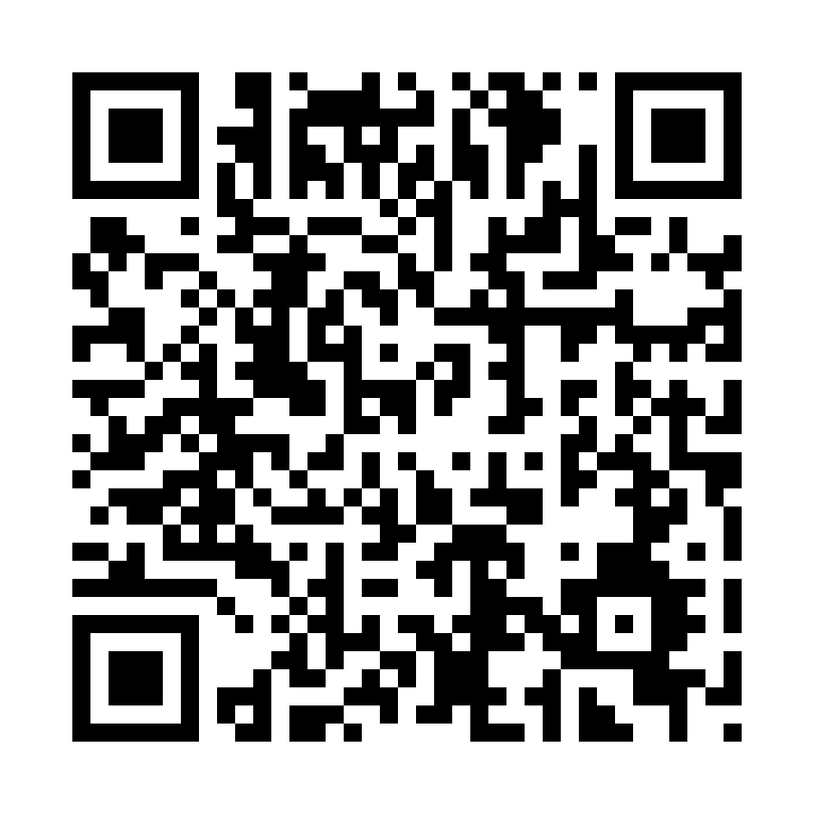
Please Vote for This Session
Vote for Session - Sicurezza del codice - trovare e correggere le vulnerabilità con l'AI
https://vote.dotnetdev.it/vote/l44tzzta/1299551
Notes:
Voting slide for 'Sicurezza del codice - trovare e correggere le vulnerabilità con l'AI'. Ask audience to scan the QR code or visit https://vote.dotnetdev.it/vote/l44tzzta/1299551 to vote. Emphasize the importance of feedback.

